Slide 1
ОСНОВЫ ДЕЛОПРОИЗВОДСТВА
Филиал Московского государственного университета имени М.В. Ломоносова в городе Душанбе
Анварзода С.А.

Slide 2
Программа дисциплины
Цель программы
Задачи программы
Продолжительность программы
Методы преподавания
Система оценки
Список использованной литературы

Slide 3
Цель программы
Повышение теоретических знаний и практических навыков ведения делопроизводства и документооборота;
Знакомство с требованиям стандартов ведения делопроизводства;
Обучение методам регулирования системы делопроизводства и документооборота.

Slide 4
Задачи программы
Обучение современным методам ведения делопроизводства и документооборота;
Обучение методов составления нормативных документов организаций;
Обучение методам учета, движения, контроля и хранения документов в учреждениях и организациях;
Обучение способов сбора и архивации документов.

Slide 5
Продолжительность программы
Программа предусматривает проведение 32 часа теоретического материала т.е. лекции и обсуждения, и 16 часов практических семинарских занятий.

Slide 6
УЧЕБНО-ТЕМАТИЧЕСКИЙ ПЛАН (лекции - 32 ч., практические занятия – 16 ч.)
Тема 1. Документационное обеспечение управления (4+2).
Тема 2. Современное государственное регулирование делопроизводства в РФ (2).
Тема 3. Требование к бланкам документов управления (4+2).
Тема 4. Общие правила оформления управленческих документов. Составление текстов служебных документов (4+2).

Slide 7
УЧЕБНО-ТЕМАТИЧЕСКИЙ ПЛАН (лекции - 32 ч., практические занятия – 16 ч.)
Тема 5. Особенности составления и оформления основных документов управления (4+2).
Тема 6. Правила оформления документов по личному составу (4+2).
Тема 7. Организация документооборота (4+2)
Тема 8. Основные правила организации работы с документами (6+4)

Slide 8
Методы преподавания
Презентация и обсуждения
Практические занятие
Индивидуальная подготовка студентов

Slide 9
Система оценки традиционная
Активное участие в практических занятиях - до 30 балов;
Использование наглядных презентационных средств (компьютер, проектор и др.) - до 30 балов;
Раскрытые и полные ответы на итоговый вопросник - до 40 балов.

Slide 10
На основании полученных баллов будет определена следующее успеваемость:
от 0 до 50 - «незачет»;
от 51 до 100 - «зачет».

Slide 11
Документ

Slide 12


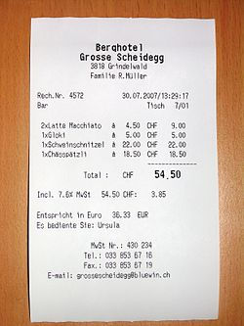


Slide 13
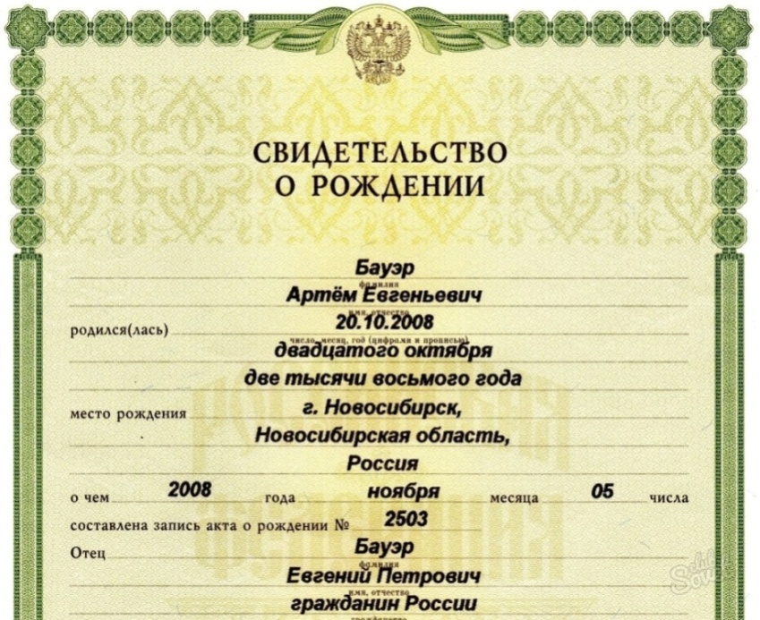
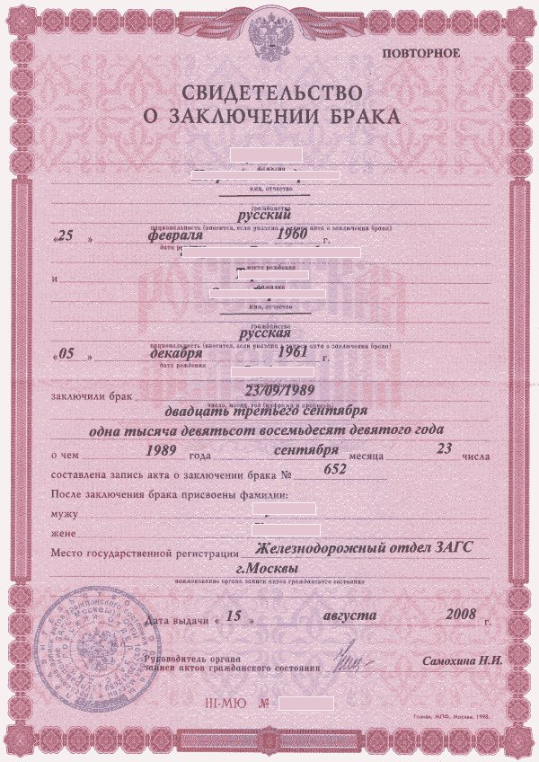
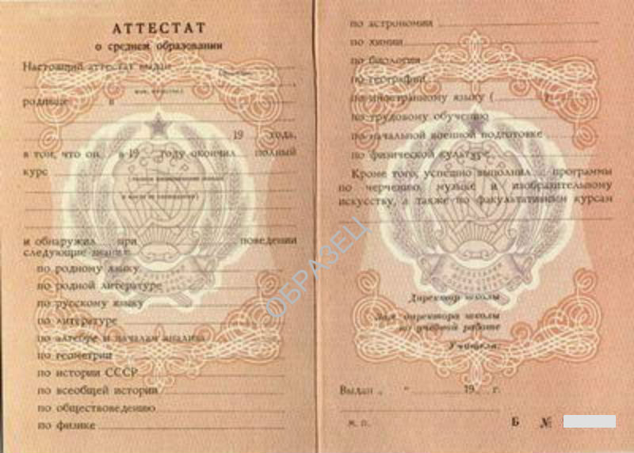

Slide 14
Документ
Это информация, написанная или отраженная различными способами со стороны физических или юридических лиц в процессе своей деятельности.

Slide 15
Документ является одним из важнейших средств функционирования, управления и самопознания человеческого общества.

Slide 16
Прогресс, дальнейшее развитие практически всех сфер жизнедеятельности человека держатся на информации и достижениях информатики.

Slide 17
Делопроизводство
Это комплекс мероприятий включающий в себя ведение, систематизацию и хранение документов (документооборот) в ходе деятельности организаций и хозяйствующих субъектов.

Slide 18
Влияние делопроизводства на эффективное управление
Эффективное управление зависит от информации, которая своевременно задокументирована, а процессы движения документов систематизированы.

Slide 19
Этапы развития документирования
Практика формирования обычаев и традиций работы с документами
Обобщение и анализ постепенно становились обязательными правилами и нормами
Получали закрепление в официальных законодательных и нормативных актах

Slide 20
Российское делопроизводство как система начинает складываться с середины XVв. по мере превращения Московского княжества в Великорусское государство.

Slide 21
В период с XV по XVIIвв. делопроизводство получило название «приказного».
Следующий этап становления российского делопроизводства XVIIIв. связан с именем Петра I и его коренными реформами в управлении государством. Этот этап получил название «коллежское делопроизводство»

Slide 22
В начале XIX в. вследствие ослабления высшего и центрального аппаратов управления государством Александр I проводит реформы, существенным моментом которых была замена коллегий на министерства. Система делопроизводства этого периода (вплоть до Февральской революции 1917г.) получила название «министерской»

Slide 23
Советский период становления и развития делопроизводства можно разделить на два этапа:
Первый (1917-1973гг.) – от отдельных правительственных мер по систематизации документирования архивного дела до внедрения в стране Единой государственной системы делопроизводства (ЕГСД);

Slide 24
Второй (1973-1991гг.) – годы формирования основ современного делопроизводства (1991г.).

Slide 25
Нормативные документы
Федеральный Закон РФ «Об электронной подписи» от 06 апреля 2011 г. №63-ФЗ.
Федеральный Закон РФ «Об информации, информационных технологиях и о защите информации» от 27 июля 2006 г. №149-ФЗ.
Федеральный Закон РФ «О порядке рассмотрения обращений граждан в Российской Федерации» от 02 мая 2006 г. №59-ФЗ.

Slide 26
Нормативные документы
Федеральный Закон РФ «О государственном языке Российской Федерации» от 01 июня 2005 г. №53-ФЗ.
Федеральный Закон РФ «Об архивном деле в Российской Федерации» от 22 октября 2004 г. №125-ФЗ.
Федеральный Закон РФ «О коммерческой тайне» от 29 июля 2004 г. №98-ФЗ.
Федеральный Закон РФ «О государственной тайне» от 21 июля 1993 г. №5485-1.

Slide 27
Нормативные акты Президента и Правительства РФ
Постановление Правительства РФ от 15 июня 2009 г. №477 «Об утверждении Правил делопроизводства в федеральных органах исполнительной власти».
Постановление Правительства РФ от 16 апреля 2003 г. №225 «О трудовых книжках».
Постановление Правительства РФ от 13 августа 1997 г. №1009 «Об утверждении Правил подготовки нормативных правовых актов федеральных органов исполнительной власти и их государственной регистрации».

Slide 28
Документы федеральных органов исполнительной власти
Приказ Минкультуры РФ от 25 августа 2010 г. №558 «Об утверждении “Перечня типовых управленческих архивных документов, образующихся в процессе деятельности государственных органов, органов местного самоуправления и организаций, с указанием сроков хранения».

Slide 29
Документы федеральных органов исполнительной власти
Постановление Минтруда РФ от 26 марта 2002 г. №23 «Об утверждении Норм времени на работы по документационному обеспечению управленческих структур федеральных органов исполнительной власти».

Slide 30
Нормативные акты Президента и Правительства РФ
Постановление Правительства РФ от 27 декабря 1995 г. №1268 «Об упорядочении изготовления, использования, хранения и уничтожения печатей и бланков с воспроизведением Государственного герба Российской Федерации».

Slide 31
Документы федеральных органов исполнительной власти
Постановление Госкомстата РФ от 05 января 2004 г. №1 «Об утверждении унифицированных форм первичной учетной документации по учету труда и его оплаты».

Slide 32
ГОСТы
ГОСТ Р50922-2006 «Защита информации. Основные термины и определения».
ГОСТ Р34.10-2012 «Информационная технология. Криптографическая защита информации. Процессы формирования и проверки электронной цифровой подписи.

Slide 33
ГОСТы
ГОСТ Р7.0.97-2016 «Система стандартов по информации, библиотечному и издательскому делу. Организационно-распорядительная документация. Требования к оформлению документов».
ГОСТ Р7.0.8-2013 «Система стандартов по информации, библиотечному и издательскому делу. Делопроизводство и архивное дело. Термины и определения».

Slide 34
Список использованной литературы
Делопроизводство и документооборот в системе государственного и муниципального управления: учеб.-метод. пособие / Е. В. Зайцева, Н. В. Гончарова ; М-во образования и науки Рос. Федерации, Урал. федер. ун-т. - Екатеринбург : Изд-во Урал. ун-та, 2017. - 178 с.

Slide 35
Список использованной литературы
Документирование в управленческой деятельности: учеб. Пособие / К. А. Волков, А. Н. Приходько, Т. А. Расина, И. М. Шутова; СПбГАСУ. - СПб., 2009.

Slide 36
Список использованной литературы
Цеменкова, С. И. Архивоведение. История архивов России с древнейших времен до начала ХХ века : учеб. пособие для СПО / С. И. Цеменкова ; под науч. ред. Л. Н. Мазур. - М. : Издательство Юрайт, 2019. - 153 с. - (Серия : Профессиональное образование). - ISBN 978-5-534-10241-3.

Slide 37
Список использованной литературы
Организация и технология документационного обеспечения управления: Конспект лекций. Фионова Л.Р. Пенза: Изд-во Пенз. гос. ун-та, 2008.– 159 с.
Делопроизводство и документооборот / Т.В. Сиганова Издание ОмГУ. Омск, 2004.

